Slide 1
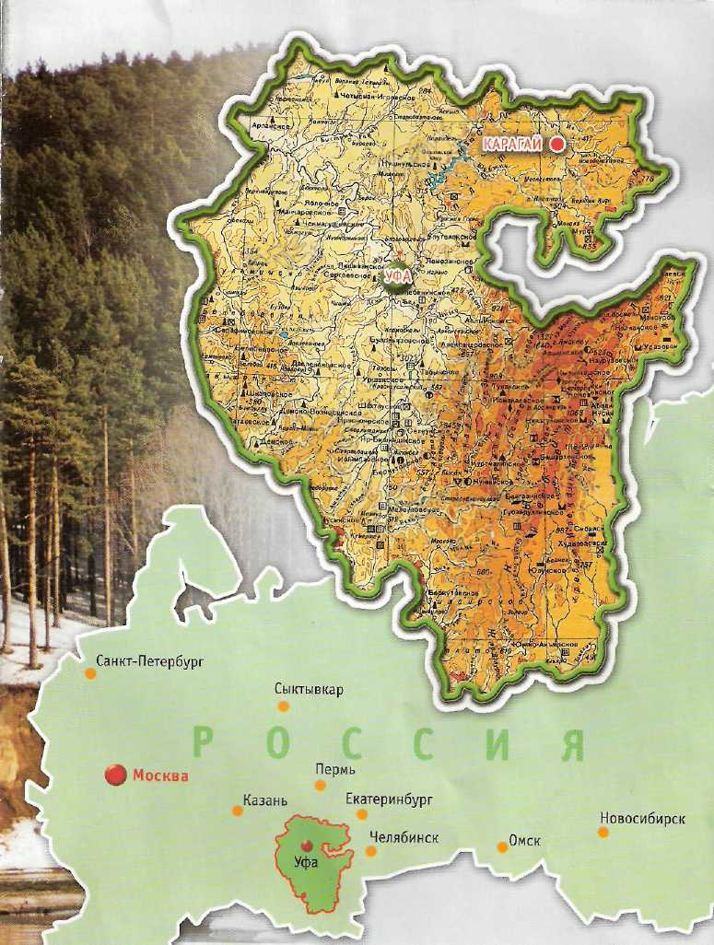
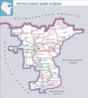
«Июнь 1918 года в истории моего края»
Министерство образования Республики Башкортостан
Муниципальное бюджетное образовательное учреждение
Средняя общеобразовательная школа с. Алегазово
Муниципального района Мечетлинский район
Гильметдинова Г.М. – учитель истории и обществознания
2016

Slide 2
Цель: используя исторические источники и литературу раскрыть роль чехословацкого мятежа в событиях июня 1918 года в с. Большеустьикинское Златоустовского уезда Уфимской губернии.
Задачи:
- восстановление хроники событий;
- раскрытие причин разыгравшейся трагедии;
извлечь урок для будущего.
Гипотеза: события происходили в годы установления нового советского строя, когда Россия пошла совершенно по другому пути развития, когда «кто был никем, тот стал всем».
В советских исследованиях эти события в лучшем случае упоминались без всяких попыток их комплексного анализа, а в худшем - замалчивались. Слабо отражены антибольшевистские восстания в Златоустовском уезде и в современной российской историографии, хотя над историками уже не довлеет идеологическое табу и значительно расширилась источниковая база.
Объект исследования: восстание в с.Большеустьикинское 14 июня 1918 года.
Предмет исследования: возникновение и развитие конфликтной ситуации между властью и населением с.Большеустьикинское.

Slide 3
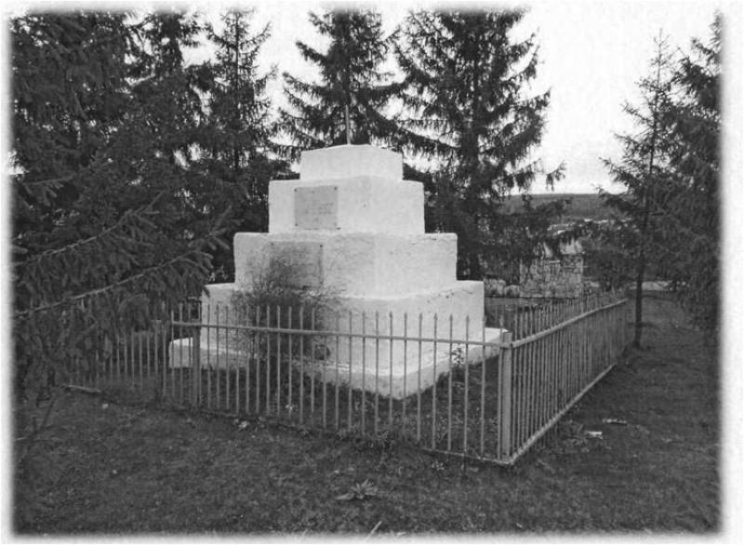
Введение
На одной из улиц районного центра с. Большеустьикинское Мечетлинского района Республики Башкортостан, которая когда-то в начале ХХ века была окраиной, за железным заборчиком в сени деревьев, прячется скромная белая, сложенная из камней пирамидка. Наверху красная звезда, на плите 10 фамилий и имен заживо похороненных в ней людей - первых коммунаров. Так уж сложилось, что исторически и географически наш регион оказался в эпицентре событий Гражданской войны – Восточный фронт, мятеж чехословацкого корпуса.
Памятник коммунарам

Slide 4
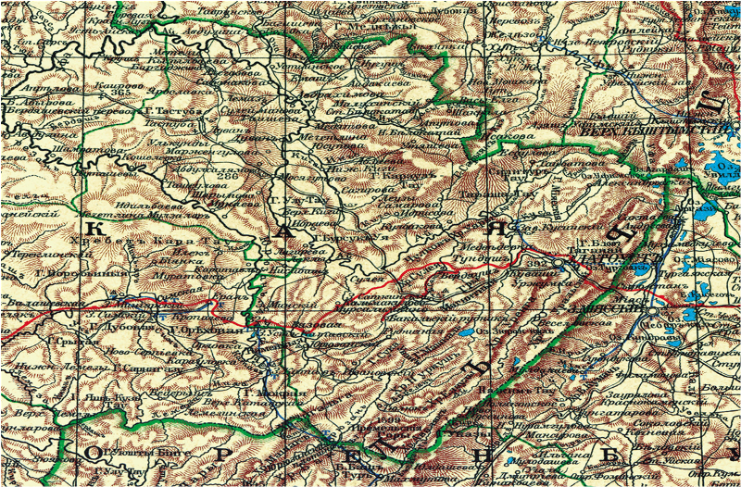
Златоустовский уезд Уфимской губернии

Slide 5
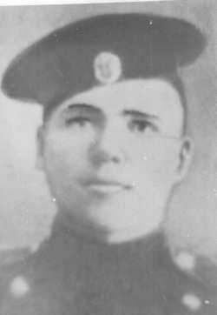
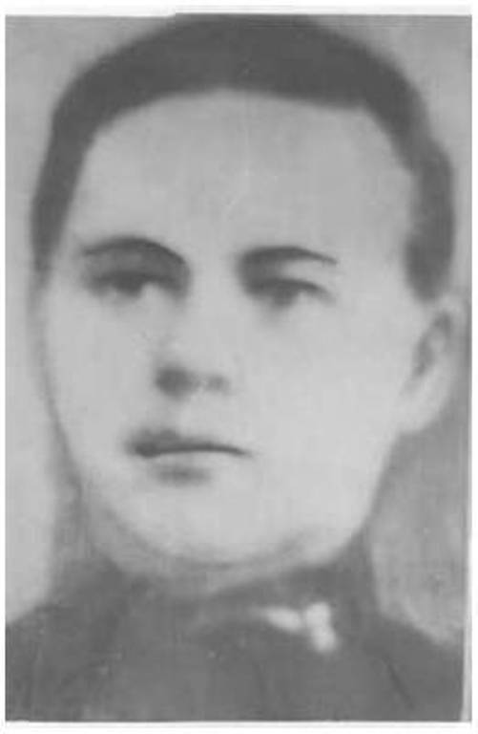
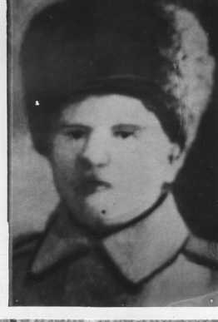
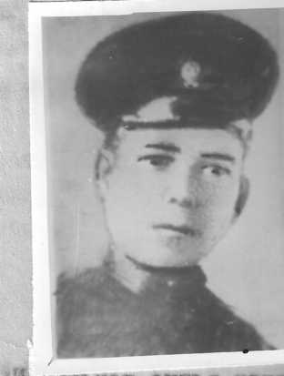
Как все начиналось
Село Большеустьикинское в период событий гражданской войны входило в состав Большекущинской волости Златоустовского уезда Уфимской губернии. Известие об Октябрьской революции, судя по источникам, село встретило настороженно, с недоверием.
Ситуация изменилась в январе 1918 года, и была она связана с появлением новой силы. Это были солдаты первой мировой, стихийно возвращающиеся в родные края. Озлобленные войной, разбуженные свободой февральской революции, наконец впитавшие в себя в разной степени большевистские и прочие идеи.
С.Д.Чусов – комиссар по
земельным делам, член коммуны
П. Н.Филиппов – большевик,
Председатель коммуны
Т.А.Онкин – председатель Ревкома,
Комиссар по финансам, член коммуны
А.И.Жильцов – большевик, судья ревтрибунала

Slide 6
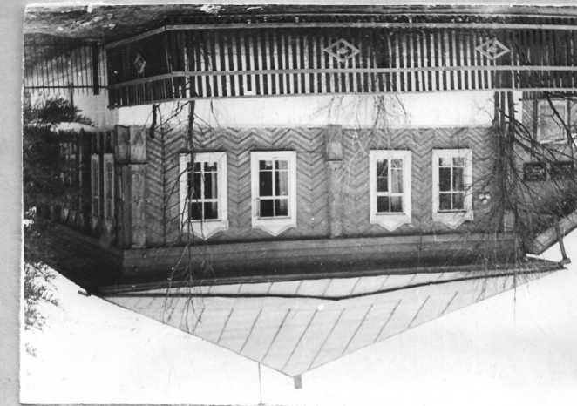
Как все начиналось
Вернувшись в село, уже в конце января 1918 года они создают партийную организация РСДРП, а уже 27 февраля, во время общего собрания волостного совета крестьянских депутатов, часть депутатов–большевиков отделилась, председателем этого собрания стал Павел Лешков, секретарем Андриан Жильцов и товарищем секретаря Степан Чусов. Собрание решило избрать временный исполком волсовета. Так в этот день начался и в течение марта-апреля произошел переворот в селе и в волости – власть перешла в руки большевиков.
Здание волисполкома

Slide 7
Первые шаги новой власти в волости носили решительный характер. Волостная земельная коллегия взяла на учет имеющиеся мукомольные мельницы, вместе с продотделом ведет учет имеющихся (выявленных) запасов зерна, озабочена подготовкой земельной реформы. Исполком в апреле окончательно сформировал свой бюджет. Главное внимание уделялось заготовке хлеба и его отправка голодающему рабочему классу страны. Владельцы хлеба, в первую очередь зажиточные, должны были сдать его излишки государству по твердым закупочным ценам (продовольственная диктатура, продразверстка). Все, кто укрывал хлеб, объявлялись врагами народа и карались революционным трибуналом.

Slide 8
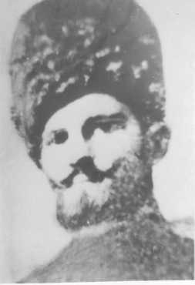
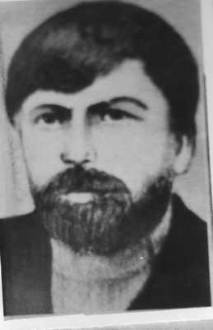
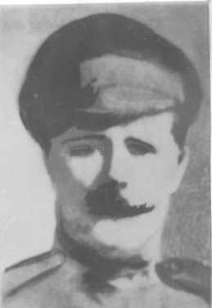
Устьикинская трудовая коммуна
9 апреля 1918 года 13 домохозяев решили создать в селе трудовую коммуну. Приняли устав, определяющий цели и задачи, имущественно-хозяйственные условия, права и обязанности членов коммуны. К концу мая в ее состав входило уже 18 семейств. Основным мотивом было то, что «по одиночке нам бороться с нуждой и бесхлебьем невозможно». В рядах коммуны будут и руководители волисполкома (К.Филиппов, С.Д.Чусов, Т. Онкин).
И.Е.Жильцов – председатель комитета
взаимопомощи
М.И.Запольских – зам. Председателя комитета взаимопомощи
К.К.Ватолин – член коммуны

Slide 9
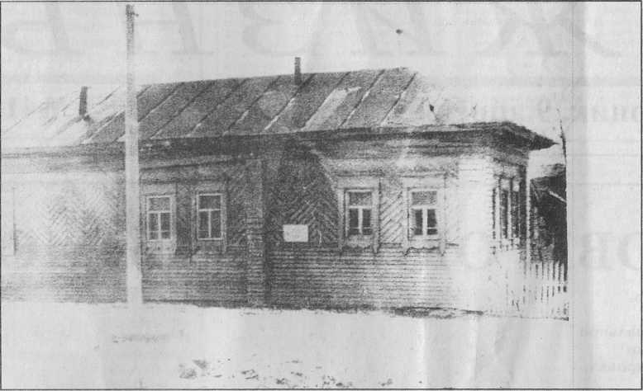
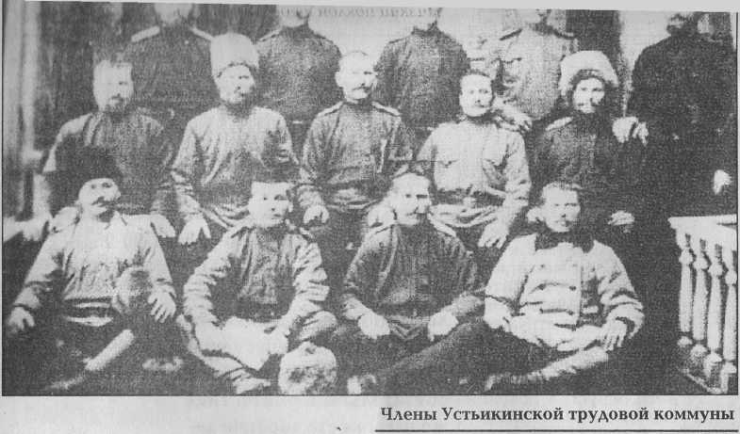
Деятельность первой на Урале трудовой коммуны
Коммуна получила около 850 га земли за Теплой горой. Весной все поля были засеяны, дружные всходы обещали хороший урожай. Было принято решение построить на участке общее жилище с разделением на комнаты. Так начиналась новая жизнь для членов молодой коммуны. Но…
Дом П.Филиппова, в котором проходило первое собрание коммунаров

Slide 10
Первые выводы
Новая власть, в лице большевиков, на первых порах вызвала недоверие ;
2. Экспоприаторский характер деятельности советской власти так же не добавлял энтузиазма жителям села;
3. Трудовая коммуна – новая форма хозяйствования, пока непонятна населению. Некоторые положения Устава – такие как, обобществление имущества сельчан и создание общего котла, запрет на выход из коммуны, штраф за выход – вряд ли понравятся крестьянам, мечтающим стать полноправными хозяевами своей, собственной земли. Выделение земли в одном месте из общинной, согласно сельского схода тоже поддержали не все.
В результате обстановка в селе к маю 1918 года начинает накаляться. Недовольны все – кулаки, середняки и бедняки. Ведущей силой стали кулаки. Но выступить против Советской власти в открытую мешает отсутствие оружия, хорошей организации. Они понимали, что самостоятельно им не справиться. Поэтому они ждали удобной ситуации, и она не заставила себя долго ждать.

Slide 11
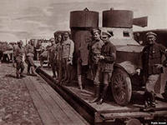
Мятеж Чехословацкого корпуса.
К концу мая 1918 г. Чехословацкий корпус численностью 60-70 эшелонов стоял на узловых станциях от Пензы до Владивостока. Поводом для мятежа Чехословацкого корпуса послужило указание местным Советам разоружить его в связи с началом интервенции со стороны Японии. Чехословацкие части отказались разоружаться и начали открыто выступать против местных советских властей. Такой же эшелон стоял и в г.Челябинске. Так, в ночь на 27 мая 1918 г. вспыхнул мятеж чехов в Челябинске.

Slide 12
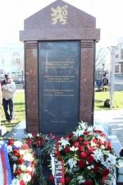
Мятеж Чехословацкого корпуса.
Из источников следует, что первоначально у чехов не было планов воевать с Советской властью. Группа чешских войск под командованием подполковника С.Н.Войцеховского, отрезанная от своих, пыталась пробиться по линии железной дороги на соединение с другими подразделениями корпуса: на западе - с группой С. Чечечка, на востоке – с частями Я. Сыровы.
Но они были нужны тем, кто открыто ненавидел новую власть, ведь у них было оружие - «Мятеж чехов – самая удобная обстановка для начала борьбы. Без чехов выступления бы не было. Выжидать было уже опасно, еще немного и все оказалось бы в руках большевиков».
Памятник легионерам в г. Челябинске

Slide 13
Июньская трагедия
Не остался в стороне и наш уезд. В первых числах июня представители кулачества, бывшие офицеры провели секретное совещание в г. Златоусте и договорились начать общее наступление на Советы.
14 июня 1918 года вдруг загудели церковные колокола, созывая народ на площадь. Это было сигналом к началу мятежа. Ворвавшаяся в волостной совет толпа потребовала сдать власть и разоружиться «во избежание кровопролития». Наверняка шли какие-то переговоры, председателю волисполкома Павлу Лешкову и другим давались гарантии.
Требование кулаков о сдаче оружия было принято. Но мятежники не сдержали своего слова. Началась расправа над коммунарами.
Жестоко избитого Андрияна Жильцова сбросили с высокого крыльца волисполкома на каменные плиты, Николаю Филиппову вонзили в спину штык. Тихона Онкина протащили по площади привязанного ногами к хвосту лошади.
Вечером подогнали подводу, окровавленные тела сбросили на нее и повезли на край села, где уже была вырыта яма.
площадь
кладбище
магазея
яма
церковь
волисполком

Slide 14
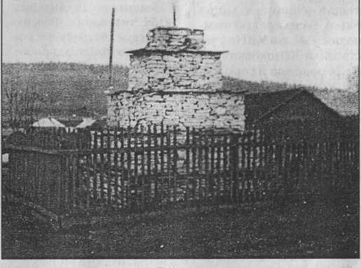
Июньская трагедия
Петр Филиппов, поклонившись односельчанам на все четыре стороны, попросил помнить, что умирают в полном сознании своей правоты.
Ни просьбы, ни мольбы родных не остановили палачей – на головы обреченных людей посыпалась земля…
Но это был еще не конец трагедии. 17 человек (из 50), избежавших расправы 18 июня 1918 г., после нескольких дней заключения отправленных в Кусинскую и Златоустовские тюрьмы, были по дороге расстреляны.
Первый памятник коммунарам на месте трагедии, поставленный в 1929 г.

Slide 15
Имена заживо погребенных
1. Жильцов Андриан Ильич, 23 г., комиссар юстиции, секретарь трибунала, судья
2. Жильцов Иван Георгиевич, 44 г., зам. зав. продотдела волисполкома
3. Жильцов Василий Георгиевич, 34 г.
4. Филиппов Петр Никанорович, 35 л., член продотдела волисполкома, председатель коммуны
5.Чусов Степан Дмитриевич, 27 л., комиссар земколлегии, коммунар
6. Иван Сергеевич Балашов, 35 л., секретарь волисполкома, коммунар
7. Михаил Иванович Запольских, 39л., зав. продотделом волисполкома
8. Онкин Тихон Алексеевич, 34 г., комиссар финансов волисполкома, коммунар
9. Окулов Иван Васильевич, 45 лет
Десятый - Филиппов Николай Васильевич, 26 лет, двоюродный брат Петра Филиппова, он скончался видимо от ран 15 июня и был похоронен уже позже в общей братской могиле на местном кладбище, уже после прихода красных. 20 июня в село вошел отряд под командованием Борчанинова. В этот день трупы девяти жертв восстания были перенесены из братской могилы на кладбище и после отпевания захоронены.

Slide 16
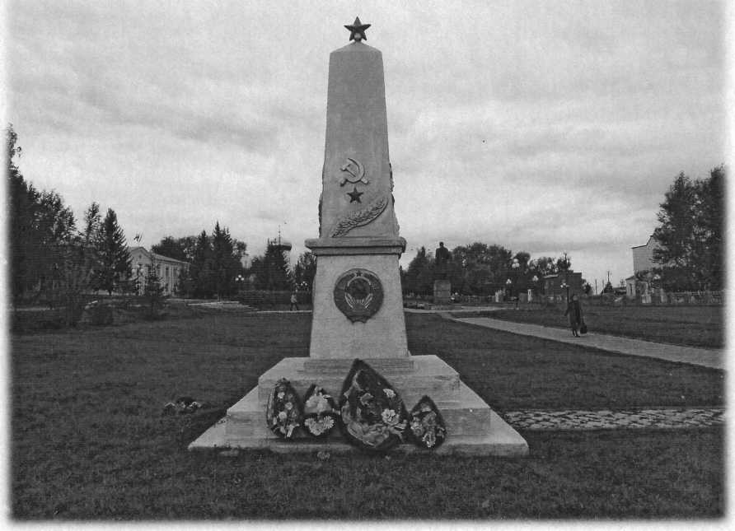
Память
В 60 – е годы улицам районного центра были присвоены имена Тихона Онкина, Петра Филиппова, Ивана Балашова, братьев Жильцовых, Степана Чусова, Михаила Запольских, Кирилла Ватолина. Есть и улица Память Коммуны
На центральной площади стоит обелиск павшим в Гражданской войне.

Slide 17
Память
Урок для современного молодого поколения в том, что и эти 10 человек и все погибшие в братоубийственной войне, они граждане одной страны, у каждого из них своя правда, свое видение светлого будущего.
И это нужно научиться уважать, нужно выработать какие-то определенные принципы, ценности, следовать им. Но только при их отстаивании никогда не забывать – нельзя их утверждать ценой человеческих жизней.
Это очень актуально и в нынешнее время, власть должна понять – несформированное общественное сознание очень опасно. Им можно воспользоваться для своей выгоды, только какие последствия могут ждать…

Slide 18
«Главный итог, который мы вынесли, в том, что гражданская война есть ни с чем не сравнимая трагедия народа, в которой никогда не было победителей. И было бы в высшей степени справедливо воздать должное всем павшим за Родину в гражданской войне. Предлагается возвести общий памятник жертвам гражданской войны, чтобы над красным и белым обелиском вознесла мать Россия венок скорби и уважения».
Б.Васильев

Slide 19
Ресурсы
1. hist.igni.urfu.ru М.И.Вебер «Златоустовская катастрофа и ее значение в контексте общей ситуации на северо-урало-сибирском фронте». Раздел 2. Страницы истории России и Урала . – 2010 с. 125-128
2. www.biblioklad.ucoz.ru Волков С.В. «1918 год на Востоке России» из серии «Белое движение»: Т.16.- М.: ЗАО Центрполиграф, 2003 с.40, 42-43
3. Давлетбаев Б.С. Большая Ока. История села. - Уфа: РИО Министерства печати и СМИ. 1992 с.114-127.
4. История Башкортостана в ХХ веке: учебник для студентов вузов.- Уфа: Изд-во БГПУ, 2007 с. 67-68
5.Чемерис В.П. Большеустьикинское в моей памяти и в свидетельствах прошлого. – Уфа, 2011 Главы 7-10.
6. // Коммунист . №133,144, 1987; № 41, 73, 1988.
7. Новоселов Н.П. – Воспоминания от 8 июля 1966г., записанные с его слов председателем Большеустьикинского сельского совета Мишариным А.В.
8.Фонды музея лицея №1 с.Большеустьикинское
9. Фонд «В.Т.Сундеева». – Архив МР Мечетлинский район.

